Slide 1
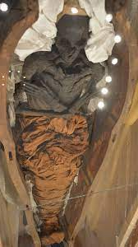
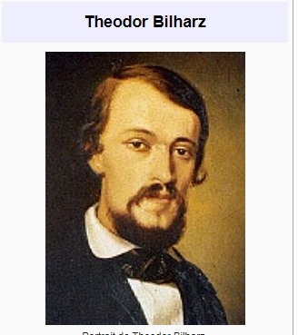
Bilharziose
Historiques
Selon les papyrus Ebers (1550 av. J.C.) découverts à Louxor (Egypte) d'œufs calcifiés de schistosomes dans le cortex rénal des momies.
En 1852, Théodore Bilharz découvre dans la veine porte d'un fellah égyptien, lors d'une autopsie, de petits vers blancs.
En 1902, P. Manson découvre dans un examen de selles, des œufs de schistosoma à éperon latéral.
En 1907, Sambon dénomme le deuxième trématode Schistosoma mansoni.
Schistosoma Japonicum est découvert au Japon par Fujiro Katsurada en 1904.
Schistosoma intercalatum est individualisé, en 1934, au Congo par Fisher.
Schistosoma mekongi est isolé au Laos en 1978.
Parasitologue
allemand 1825-1862

Slide 2
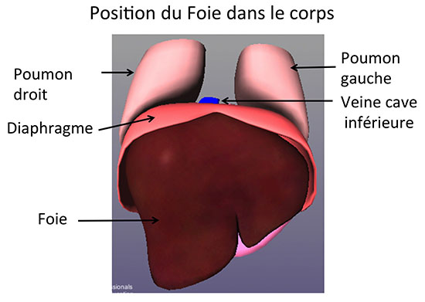
Localisation
- Schistosoma mansoni ;
- Schistosoma intercalatum ;
- Schistosoma guineensis ;
intestinale
Schistosomes responsables
de la schistosomose
• uro-génitale
- Schistosoma haematobium ;
-Schistosoma guineensis ;
hépato-pulmonaires
•
- Schistosoma japonicum ,
Schistosoma mekongi.

Slide 3
Définition
Le nom Schistosoma dérive de « schistos » qui signifie fente et « soma » le corps,
Est une affection parasitaire dues au schistosomes ou bilharzies, ce sont des vers plats trématodes à sexes séparés localisés au niveau des endothéliums vasculaires.
Cette maladie constitue la 2ème parasitose la plus répandue au monde après le paludisme avec plus de 200 millions de cas, elle est localisée dans 77 pays dans le monde.

Slide 4
Agent causal
Chez l’homme
Schistosoma haematobium responsable de la bilharziose urinaire ou urogénitale. Schistosoma mansoni responsable de la bilharziose intestinale, rectale Schistosoma japonicum et S.mekonji responsable de la bilharziose rectale. Schistosoma intercalatum responsable de la bilharziose urinaire ou urogénitale.

Slide 5
Les principaux genres responsables de cette affection
• Bilharziella, • Trichobilharzia, • Orientobilharzia, • Ornithobilharzia, • Heterobilharzia • Austrobilharzia

Slide 6
les espèces de Schistosoma (HD, HI, Localisation).

Slide 7
Bilharziose urinaire
Morphologie
Adultes
Schistosoma haematobium
blanchâtre,
possède deux ventouses, antérieure et ventrale, assure la fixation,
vit dans le système circulatoire se nourrit de sang,
les sexes sont séparés, le mâle s’enroule pour former le canal gynécophore dans lequel vient loger la femelle.

Slide 10
Les œufs
ovalaires, avec une coque fine et transparente laissant voir à l’intérieur un embryon cilié, le miracidium
embryonnées pendant la pente,
possèdent un éperon, ce dernier a permis de distinguer entre les espèces de Schistosomes
grâce a sa position, ainsi que la forme et la taille de l’œuf (tableau).

Slide 11
les oeufs de Schistosomes

Slide 13
Le miracidium
est une larve ovalaire qui mesure, selon l’espèce environ 170μ de long
et 70μ de large avec une papille apicale conoïde,
le tenebratorium, organe sensoriel et de pénétration dans le mollusque hôte intermédiaire.

Slide 14
Mode de contamination
par voie transcutanée
les oeufs sont éliminés par voie urinaire ou fécale
Le miracidium : C’est forme larvaire mesure environ 100 µm.
La cercaire, seconde forme larvaire, est la forme infestante et mesure environ 500 µm. La tête est reliée à une queue fourchue, permettra la pénétration. Cette forme particulière lui vaut le nom de furcocercaire.
Figure : Cercaire pénétrant la peau

Slide 16
Classisfication

Slide 17
Géographie

Slide 18
En Algérie
Djanet,
Khemiss el khechna,
El harrach,
Gué de Constantine.

Slide 19
Hôtes intermédiaires
· Le genre Biomphalaria pour S. mansoni (Synonyme : « Planorbes », « Tropicorbis »,
« Australorbis ») : c’est un mollusque a coquille aplatis.
Biomphalaria glabrata S.mansoni · Le genre Bulinus pour S. haematobium et S. intercalatum : c’est un mollusque a coquille Globuleuse.
Bulinus trauncatus S. haematobium
Bulinus africanus S. intercalatum · Le genre Oncomelania pour S. japonicum Oncomelania minima · Le genre Lithoglyphopsis aperta pour S. mekongi.

Slide 23
Cycle évolutif

Slide 25
Pathogénie et signes
- Lésion cutanée lors de pénétration (dermatite cercarienne). - Anémie. - Fièvre de katayama ( ville japonaise) - Douleurs abdominales - Taux, nausée, - Stérilité - Hépatomégalie

Slide 26
Diagnostic
Indirecte
HAI, IFI, ELISA
Directe:
Recherche des œufs dans les urines (S,h),
Recherche des œufs dans les selles ( S,m. S.j. S.i Sm des fois S,h)
Biopsie

Slide 30
signes cliniques
Figure : granulome bilaharizien vésicale (S.h)

Slide 31
Prophylaxie
Lutte contre les mollusques.
éviter le contacte avec l’eau douce contaminée aux pieds nus.
L'émission des urines et des selles dans des latrines réduit le risque d'infection.
traitement de masse (usage de Praziquentel dans les zones d’endémies).

